Slide 1
データで社会を読み解くには
越智 小枝
東京慈恵会医科大学

Slide 2

私自身の経験
１年目 某TIS大学研修医
２～３年目 国保旭中央病院
４年目 膠原病・リウマチ内科入局
5年目 分子細胞生物学教室で骨免疫学の基礎研究→面白い！
8年目 医局人事で都立墨東病院へ
2010年 意地でも留学してやる！と思ったら医局員が3人妊娠
2011年 留学決定直後に東日本大震災
2012年 Imperial College London, WHOで災害公衆衛生の勉強
2013年 被災地支援のご縁で相馬中央病院（50床）
2017年 慈恵医大、でもAMED（お役所）へ出向
2019年 柏病院➡葛飾医療センター
2022年～ 現職
超急性期病院でも、学生でも、地域でも、役所でも、研究したい

Slide 3
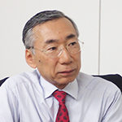
ジャーナリストの目
留学のご縁で読売新聞 元社会部編集長との出会い
→2014年記者の勉強会で福島の現状をプレゼン
地域の高齢化、過疎化
糖尿病の増加
パチンコ依存症の増加
医療崩壊
リスクコミュニケーションの在り方
参加した記者 「なんでそんな重要なことが報道されていないんですか？」
「論文もジャーナルだよ」 ➡ 自分はジャーナリストなのかもしれない

Slide 4
与えられたものだけで研究するには？
もちろん、王道は
デザイン➡研究費獲得➡研究
その場にあるモノで論文を書いてみよう（主婦の知恵？）

Slide 5
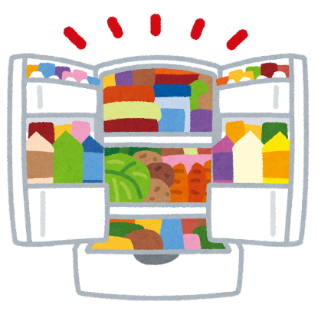

既存データの強み
既に決まった形でデータが集まっている
「今、そこにある疑問」に答えることができる
過去のデータと比較することができる
前向きコホート
整備された検査情報＋現場視点のリサーチ・クエスチョン
＝即時性・社会還元性の高い研究のチャンス

Slide 6

既存データの弱み
食材は限られている！
「新しく買い足すことのできない」食材をどう調理するのか
①データの限界を理解する
②アウトカム（疾患）の限界を理解する

Slide 7
①データの限界を知る
  質の限界： 被災地データなど
  法的限界： 事前の同意取得
  項目の限界：追加調査はほぼ不可能
  信頼性の限界：アンケート調査など
Selection bias, volunteer bias, language barrier, validity, sample size, etc.
データに見合ったリサーチクエスチョンを立てる
Discussionにおいてlimitationをきちんと記載する

Slide 8

たとえば
  避難所データから災害時の医療ニーズを抽出したい
    避難所に住民の何割がいたのか不明
    災害前の医療情報がない
    避難所から別の病院に通った人のデータはない
「被災地のニーズ」 ➡ 「避難所のニーズ」「DMATのニーズ」
「医療ニーズ」 ➡ 「薬のニーズ」
「必要な量」 ➡ 「必要な時期」「必要な医療の種類」
手に入る材料の中で最良のリサーチクエスチョンを立てる

Slide 9

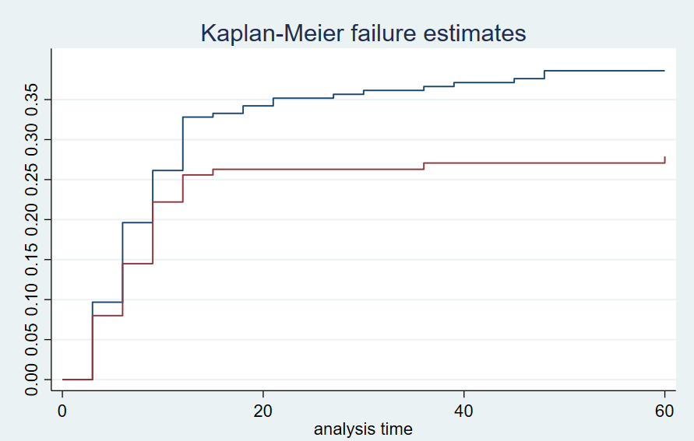

②アウトカムの限界を知る
  パワー
  その結果が出るまでにどのくらいの時間と労力がかかるのか
  その「有意差」に臨床的意味はあるのか
レジストリ期間
！

Slide 10
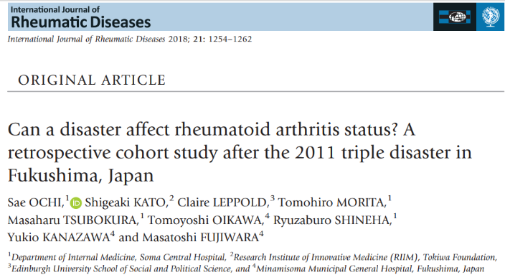
たとえば
関節リウマチはストレスや感染症などでも悪化することがある
東日本大震災の前後で、関節リウマチ患者の状況はどうだったんだろう
南相馬市に通院していたリウマチ患者さんの血液データを、
災害前後で調べてみよう。
Ochi S, et al. Int J Rheum Dis. 2018 Jun;21(6):1254-1262.

Slide 11
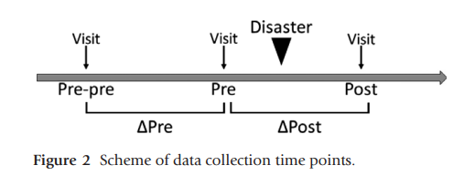
問題点
災害がなくても年月と共に悪化するかもしれない
災害2回前～１回前までの変化と、災害前～災害後までの変化を比較
同じ場所にいても被災の規模が違うかもしれない
避難の有無も含めた「多変量解析」
データの質と限界を理解する必要
Ochi S, et al. Int J Rheum Dis. 2018 Jun;21(6):1254-1262.

Slide 12
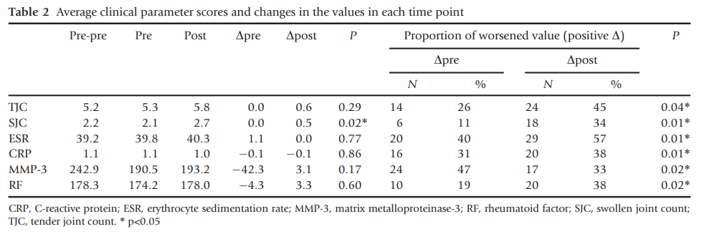
結果：PreよりPostの方が悪化の割合が高かった
Ochi S, et al. Int J Rheum Dis. 2018 Jun;21(6):1254-1262.

Slide 13
データの限界を乗り越える戦略
追加調査を行う：現場負担、選択バイアス
リサーチクエスチョンで調整：仮説を狭める
解析方法で調整：サンプル数を狭める、過剰な調整
ロジックや既報で補填：報告バイアス
Limitationの議論で調整：言い訳、居直りと見られる可能性
データを解析する前に決めておく必要がある
臨床現場視点でしか行えない

Slide 14
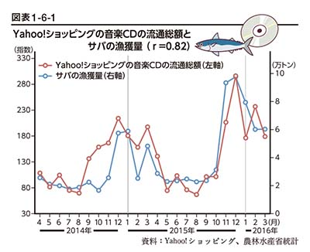
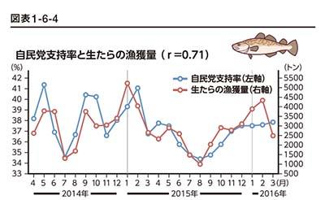
リサーチクエスチョン不在の研究のリスク
「予測できること」「有意差が出ること」が目的となってしまう
https://ddnavi.com/review/572580/a/

Slide 15

目的不在のリサーチクエスチョンのリスク
「GoToを活用した人の〇〇％がコロナに感染しました」
  GoToを使用すべきでなかったと言いたい？（単なる政府批判）
  感染リスクのみを比較することに意味があるのか？（外に出れば感染リスクは上がる）
「放射線を怖がっている人のうつ病リスクは××倍でした」
  それを知っても不安が消える訳ではない
  怖がらないために何が必要なのか？
「転生したいデザートの一番人気はプリンでした」
  So what?
目新しさや話題性に踊らされないことも大切

Slide 16
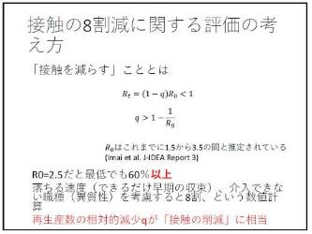
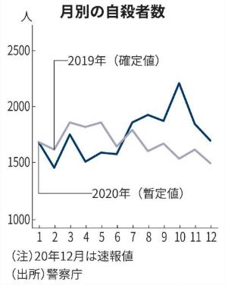
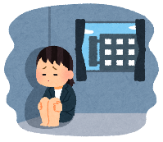
同じ事実でも「正解」は乖離
感染症学の常識
「人に会うほど感染リスクは高くなる」
経済学の常識
「経済を動かさなければ長期的に死者が増える」
現場の疑問
「いつまで親しい人に会ってはいけないの？」
「外に出なきゃいけない人はどうすればいいの？」
「子どもの教育はどうすればいいの？」
https://www.m3.com/news/iryoishin/761816
https://www.nikkei.com/article/DGXZQODG05BX30V00C21A1000000/

Slide 17
リサーチクエスチョンがあれば、
どんなものでも研究になり得る

Slide 18
過去の学生さんの研究
政府ポータルサイトe-Statを用い、
東日本大震災後の医療費総額の経時変化を解析
東日本大震災後の宮城県・福島県では医療費が一過性に増加
URL:https://www.e-stat.go.jp/

Slide 19
過去の学生さんの研究２
福島県では震災後にスポーツテスト記録が落ちていた。

Slide 20
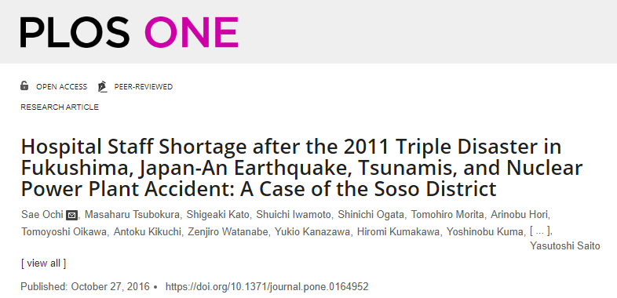
社会的に重要なクエスチョンが論文になった例
福島県相双地区（相馬市・南相馬市）では原発事故の後に
職員がいなくなった
実際にどのくらい減って、どのくらい続いたのだろう
当時機能を続けていた病院にアンケート調査
Ochi S, et al. PLoS One. 2016 Oct 27;11(10):e0164952.

Slide 21
スタッフ種別の人数の変化
・1か月後の総スタッフ数は47%まで減少、事務が最も減少
・18か月後に85%回復：看護師は85%、他パラメディカル87%、事務79%
Ochi S, et al. PLoS One. 2016 Oct 27;11(10):e0164952.

Slide 22
社会医学研究は提言（メッセージ）も大切
被災地への人的支援は、
・急性期の大量支援：最大で病院スタッフの７割相当
・中・長期の少数支援：最大で病院スタッフの３割相当
・特に不足する看護師、医療事務の支援
が必要である。
「読む人にとって」何の得になるのかを考えながら発表する
Ochi S, et al. PLoS One. 2016 Oct 27;11(10):e0164952.

Slide 23
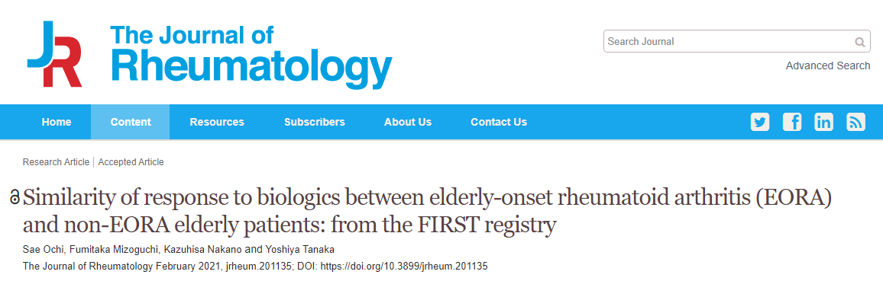
臨床の疑問はデータベースが教えてくれる（かもしれない）
高齢発症リウマチは若年発症者よりも治療の副作用が多い
➡ 「高齢化はどうしようもないじゃない！」
同年代で発症時期によって薬の有効性や副作用が異なるのだろうか
高齢発症の関節リウマチ患者と、同年代で若年発症の関節リウマチ患者の差を調べてみよう。

Slide 24
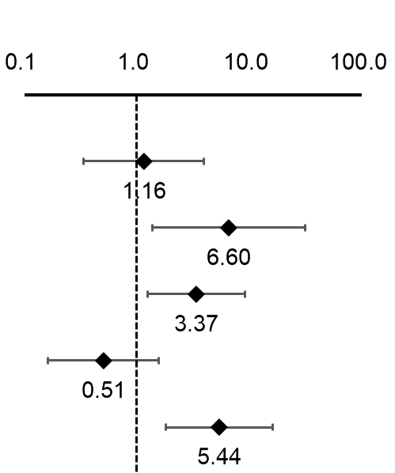
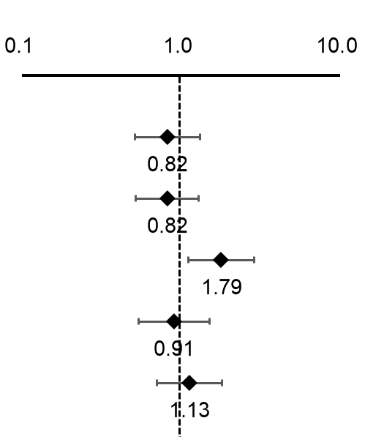
発症年齢と副作用に関係はない（パネル解析）
感染症
(n=16)
重篤なアレルギー
(n=88)
HR
60才以上の発症
現年齢70才以上
男性
リウマチ因子陽性
ステロイド使用
Ochi S, et al. J Rheumatol. 2021 Feb 15:jrheum.201135. doi: 10.3899/jrheum.201135.

Slide 25
薬の効き方のパターンにも差がない（Latent Class解析）
 | Group 1: 即効を示す群 元々のCDAIが低く、しかも治療後すぐにCDAIが減少 |  |  | Group 2: ゆっくり効果を示す群 元々のCDAIが高く、ゆっくりと治療効果が表れる |  |  | Group 3: 無効群 元々のCDAIの高さが中くらいで、治療効果がほとんどない
 | EORA | Non-EORA elderly |  | EORA | Non-EORA elderly |  | EORA | Non-EORA elderly
N | 859 | 572 |  | 75 | 62 |  | 101 | 67
% | 83.0 | 81.6 |  | 7.2 | 8.8 |  | 9.8 | 9.6
CDAI: Clinical Disease Activity Index
EORA
EORA
EORA
Non-EORA elderly
Non-EORA elderly
Non-EORA elderly
Week
Week
Week
Ochi S, et al. J Rheumatol. 2021 Feb 15:jrheum.201135. doi: 10.3899/jrheum.201135.

Slide 26
研究に一番大切なもの
アンケート調査の解析
  被災地の病院のスタッフ人数と患者人数の変化
  全国の病院の災害対策状況
  被災地のクリニック被害の状況
  新型コロナウイルス感染と日常生活との関連
系統的レビュー
  災害時に内服薬を失うことのインパクト
  福島第一原発事故後の病院被害
データベース解析
  産業医大の関節リウマチデータベースを用いた解析
  慈恵医大の人間ドックを用いた解析
相馬市
国立保健科学院
経済産業研究所
恩師の指導
恩師からの紹介
技師さんたちの協力
社会医学研究には、「運」「縁」「恩」が欠かせない

Slide 27
持参データ
新型コロナパンデミック中に2万人の一般の方に行ったアンケート調査
関節リウマチ患者さんのうち新規に生物学的製剤を開始した患者さんのデータベース
健康診断受診者の血清25(OH)D（ビタミンD）＋採血データ

Slide 28
まとめかたなどについては渡邉先生の資料の通りで

